Slide 1
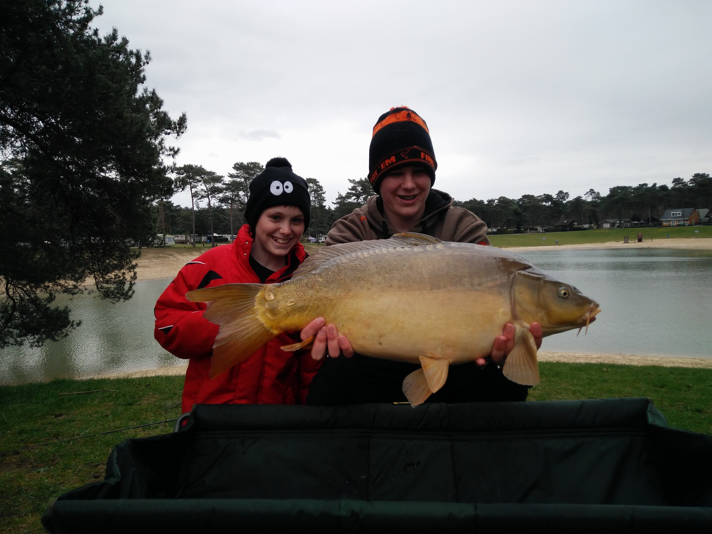
Expression Oral
Gijs Hoeben 3Wet

Slide 2
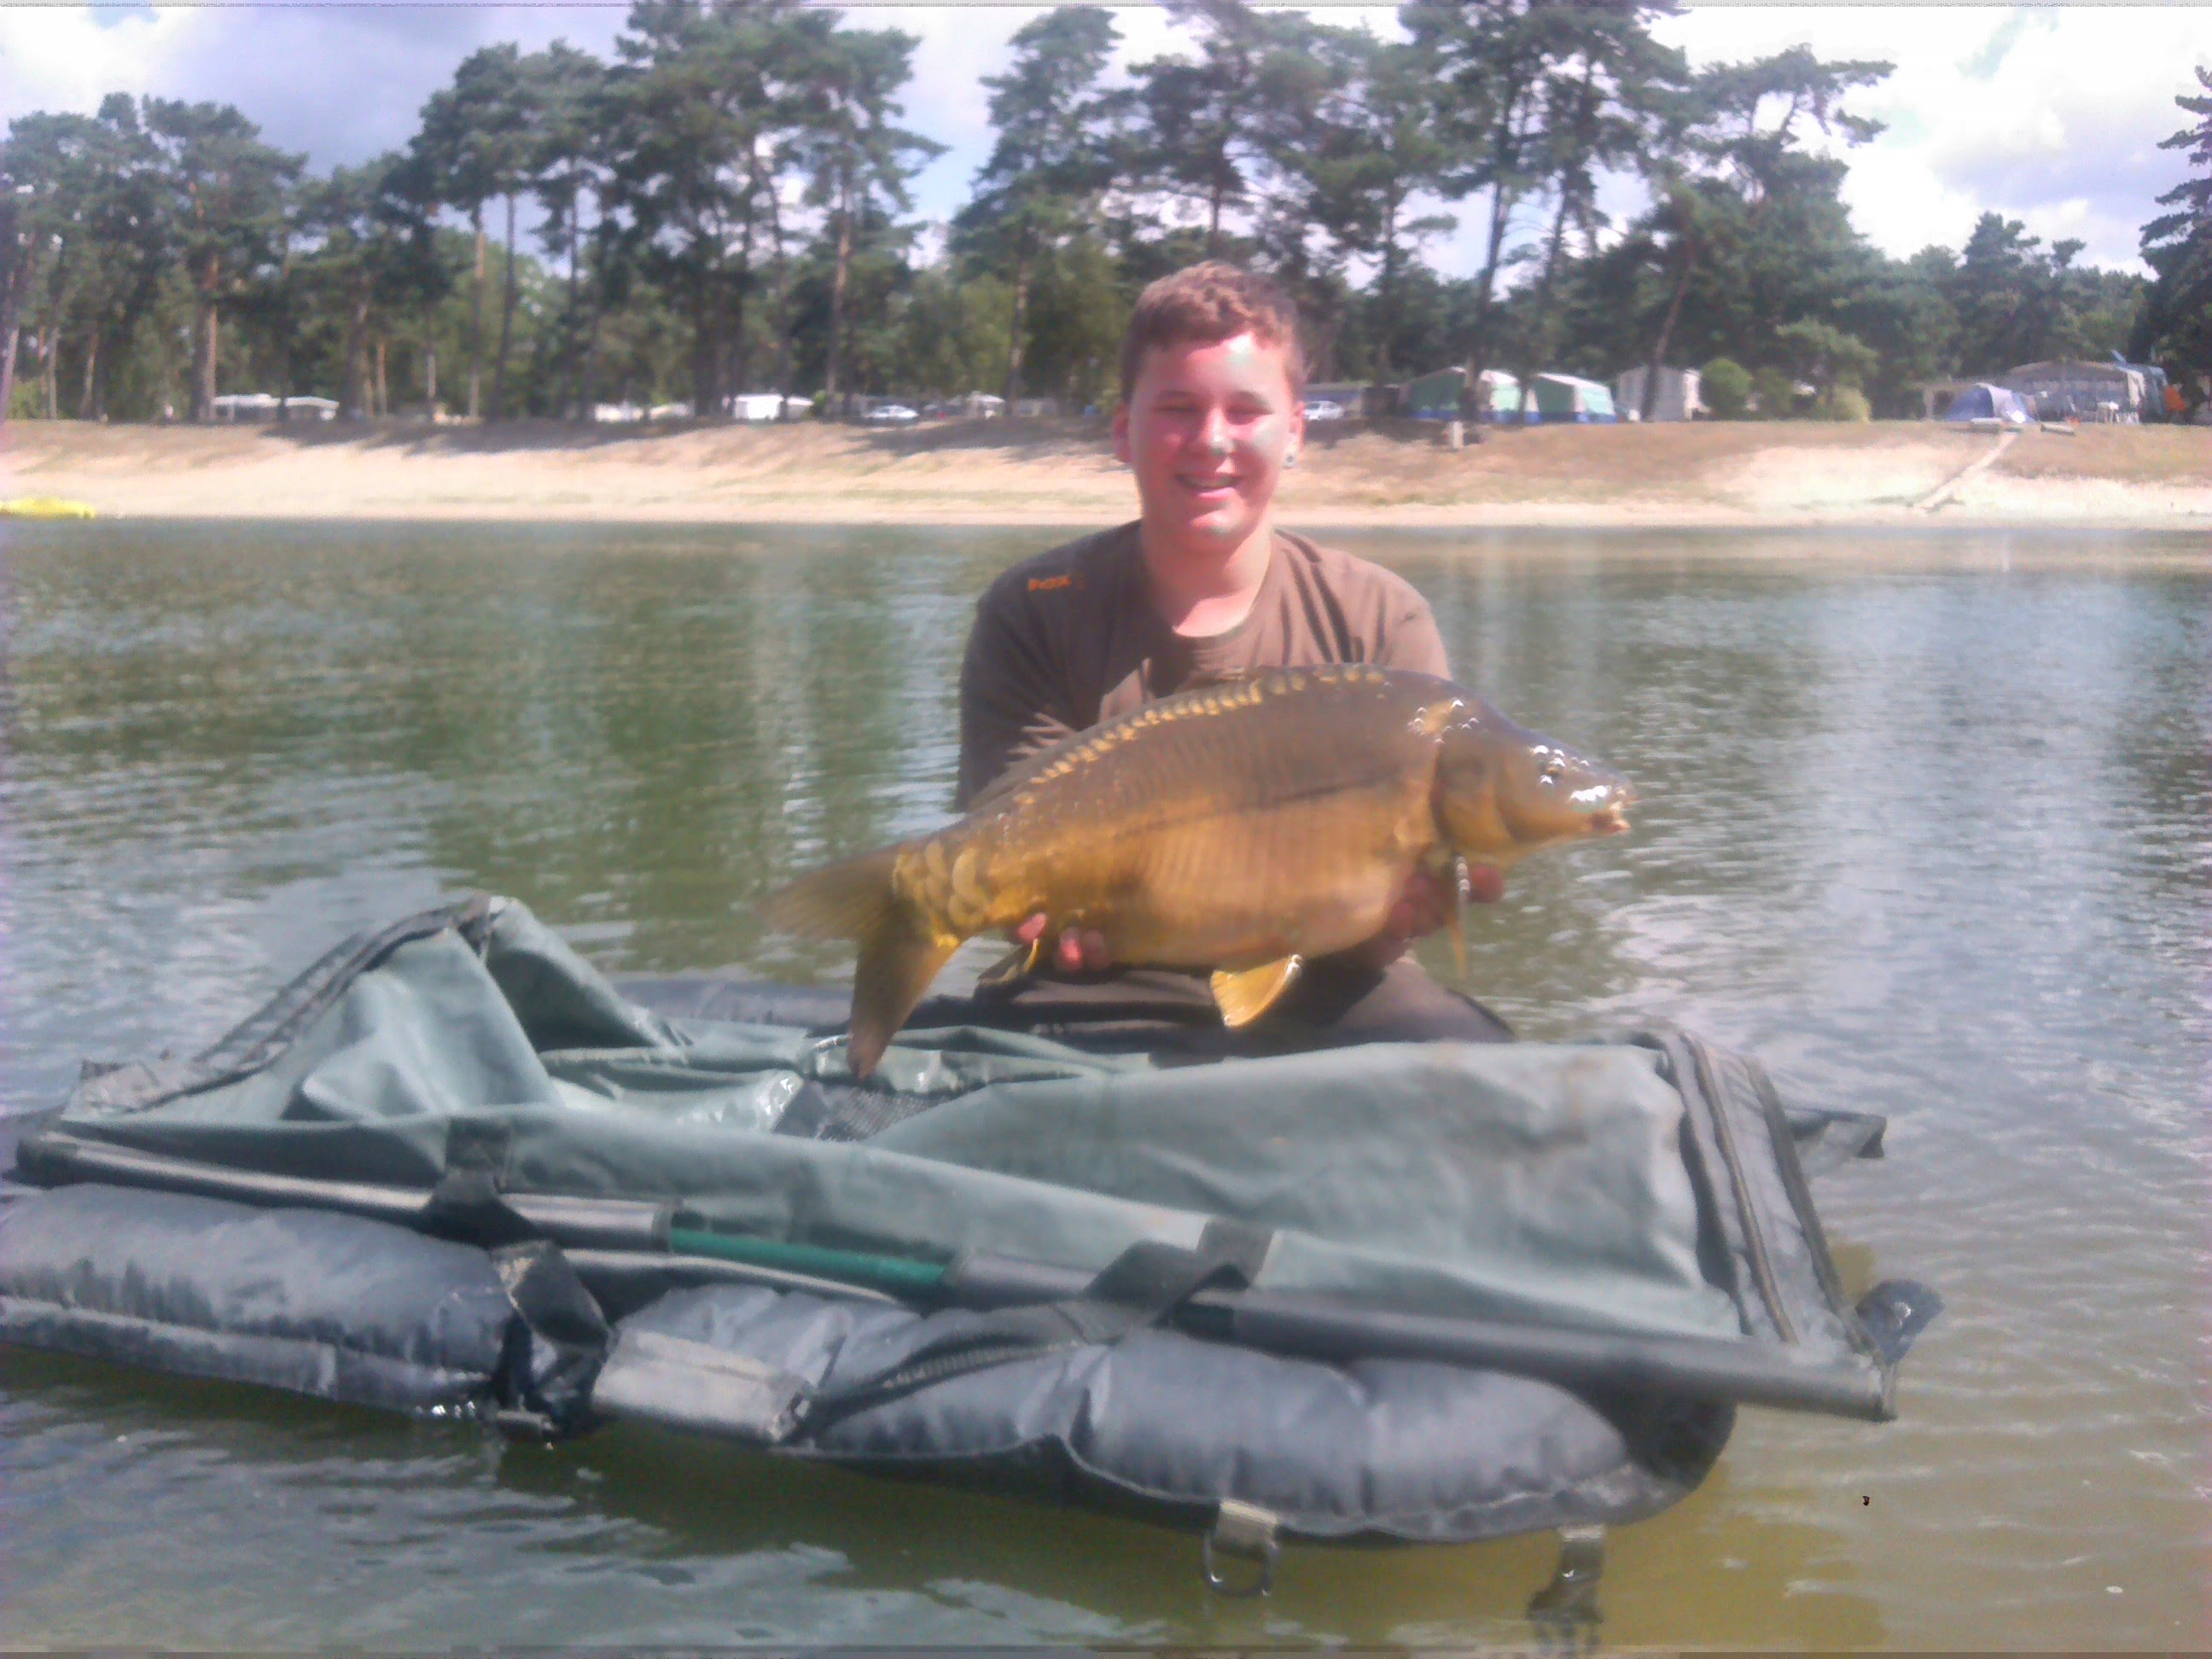
Introduction
Les sujet
Péché au karper
J’aime

Slide 3
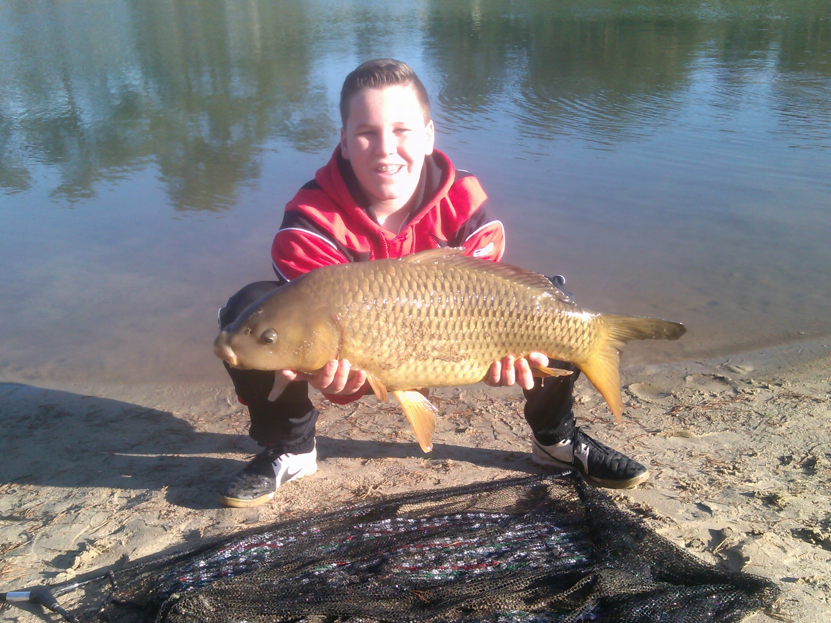
Mon premier poisson

Slide 4
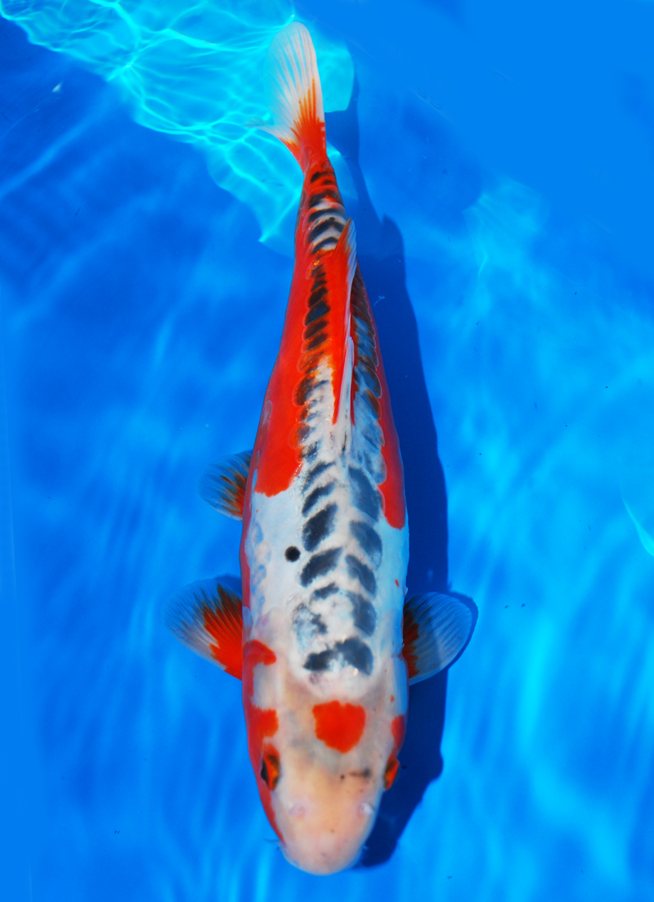
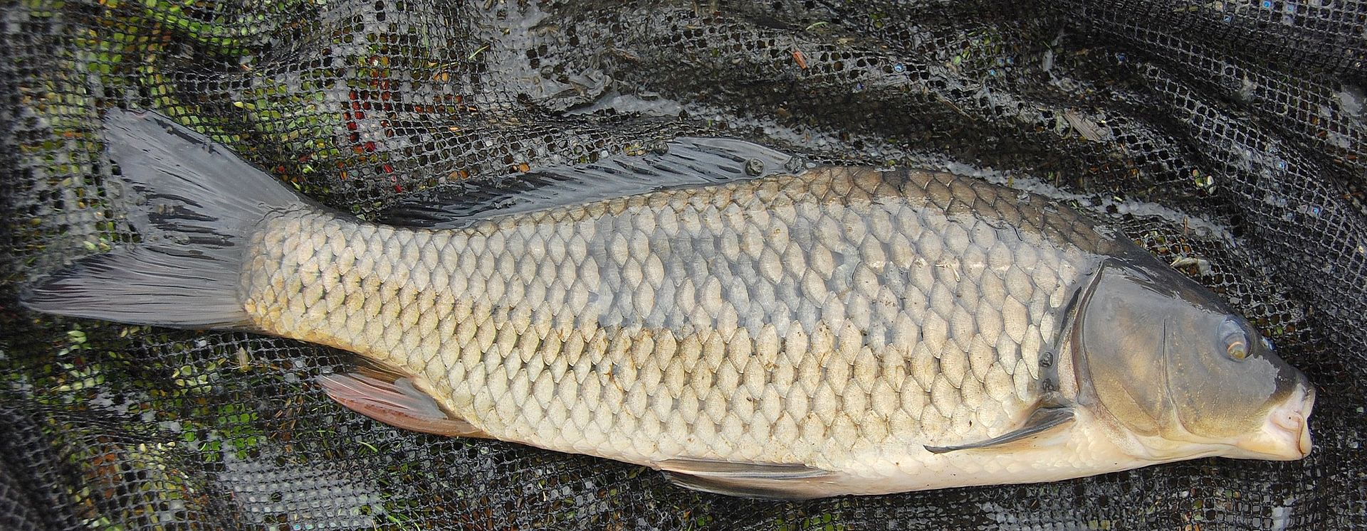
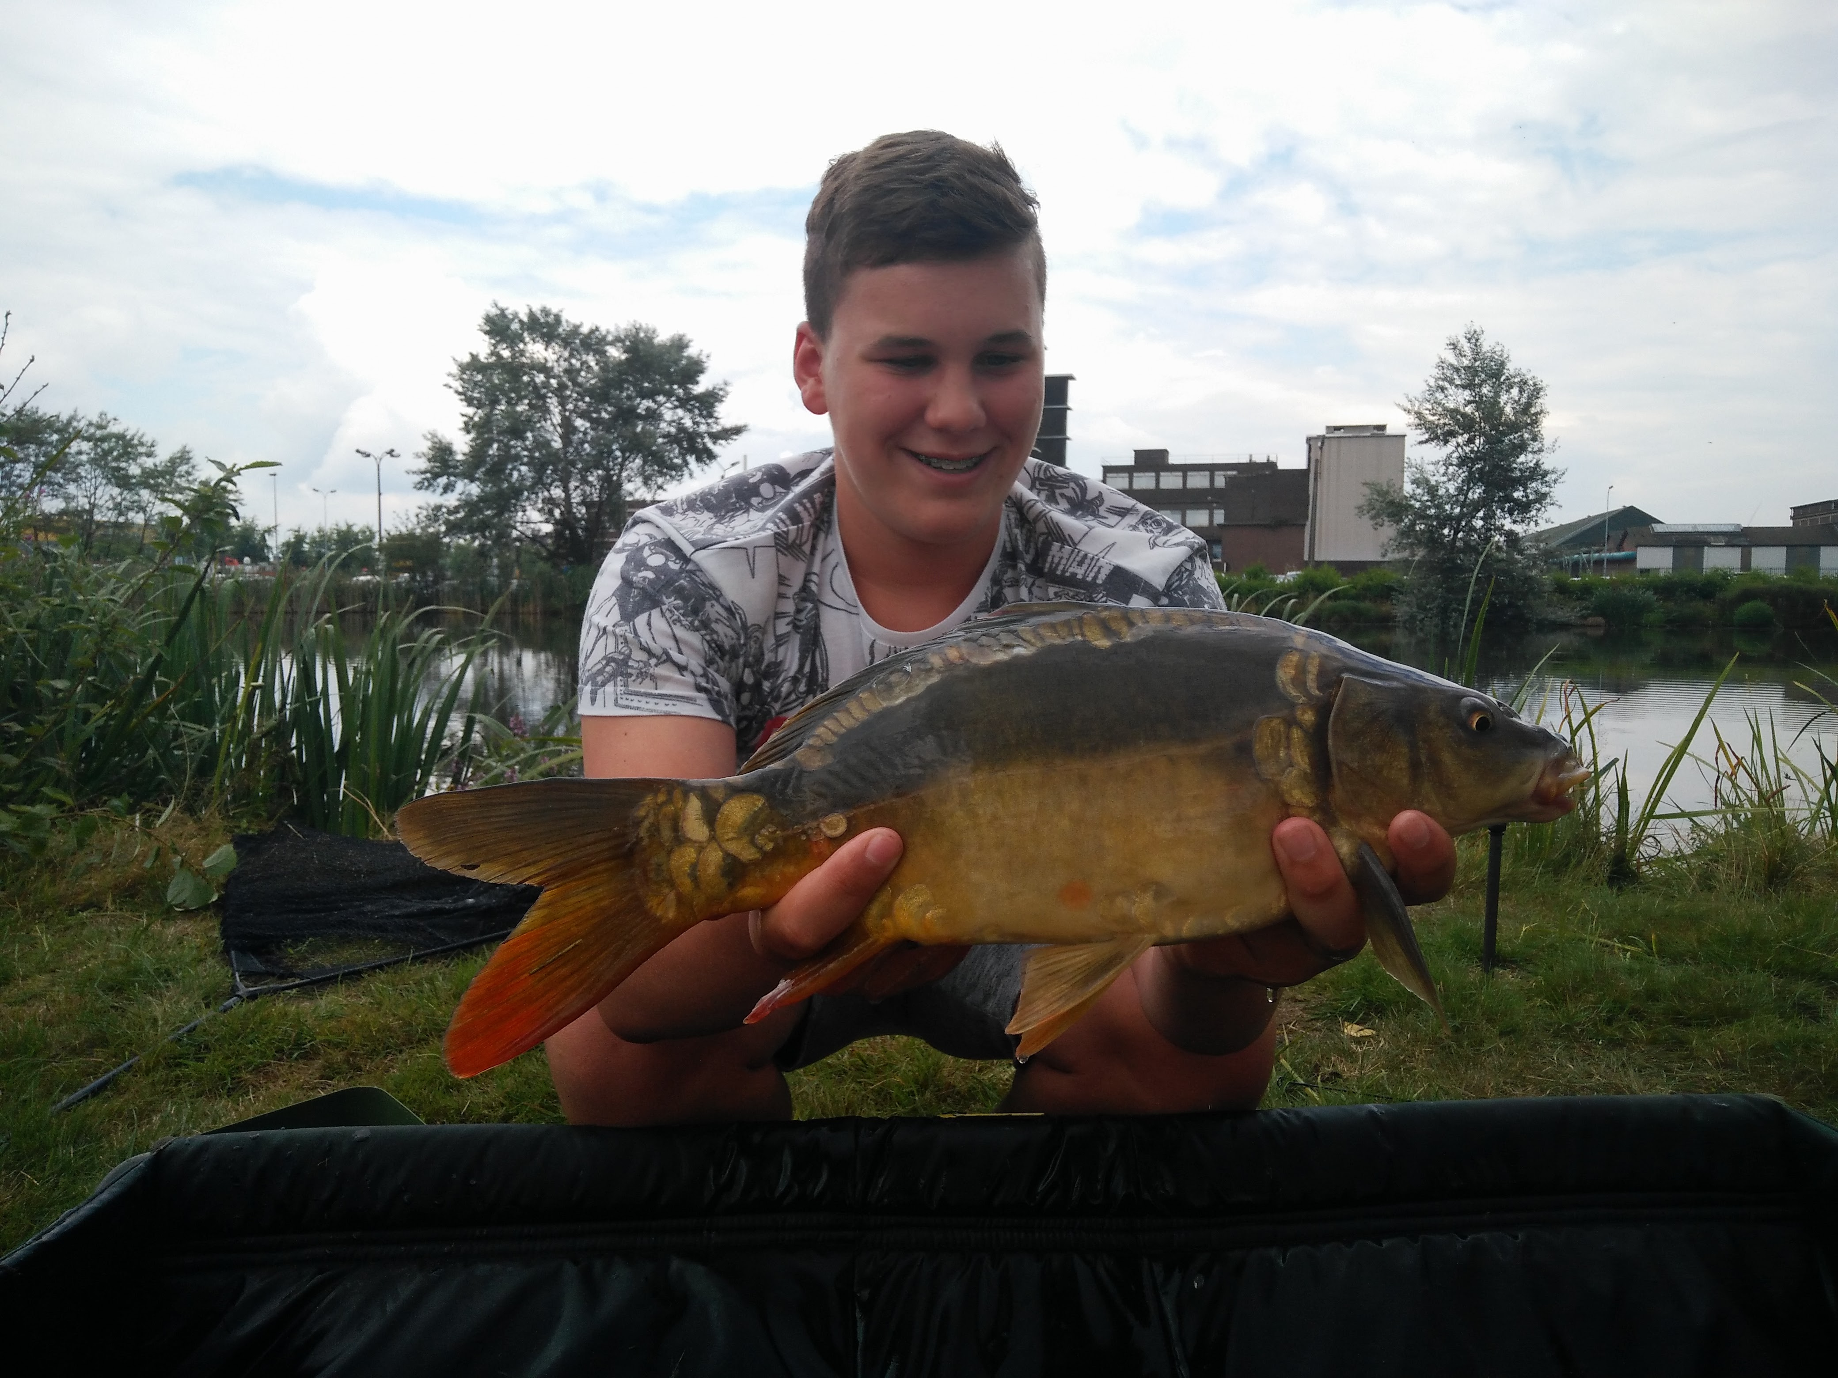
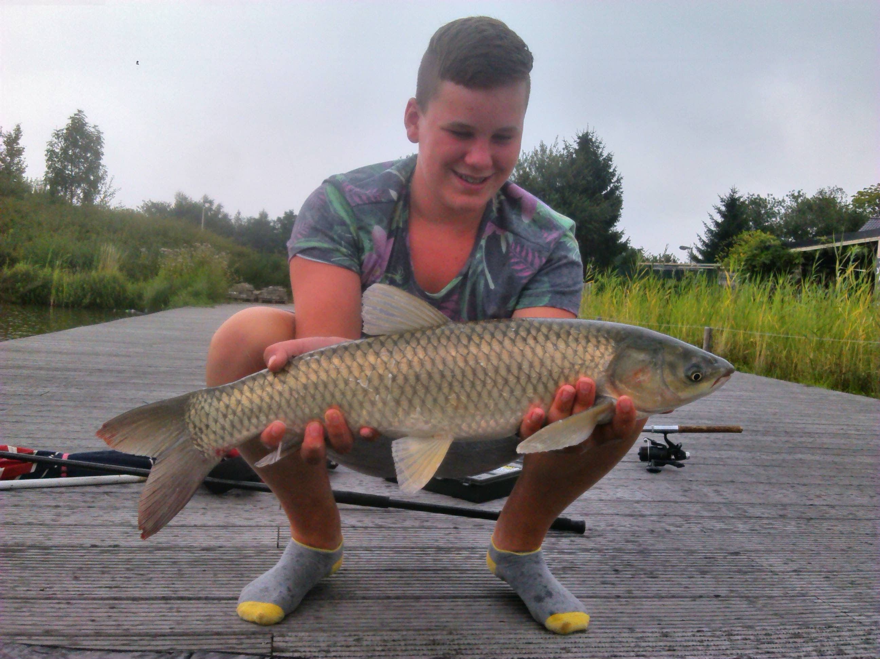
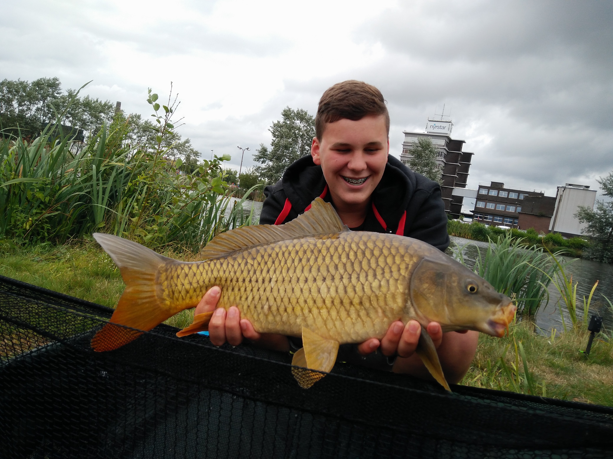
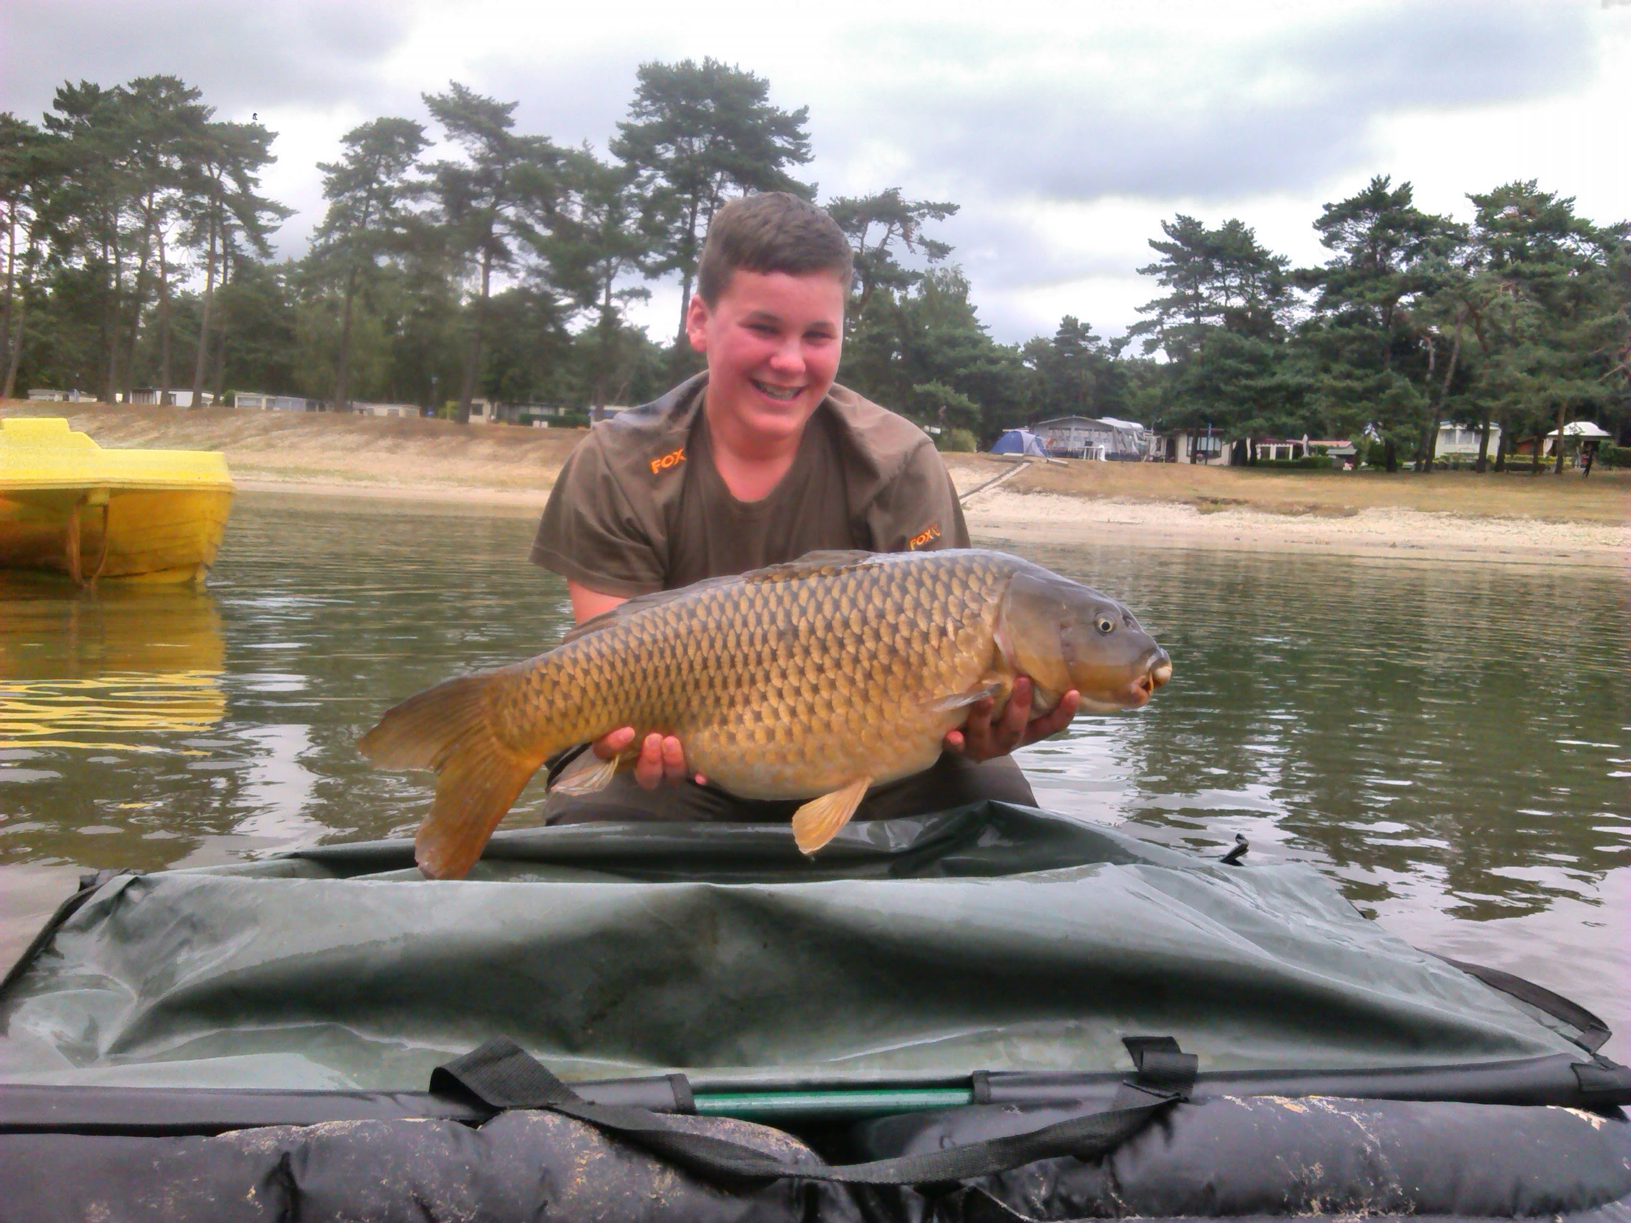
le 6 espèce de karper mes je vais explique 4

Slide 5
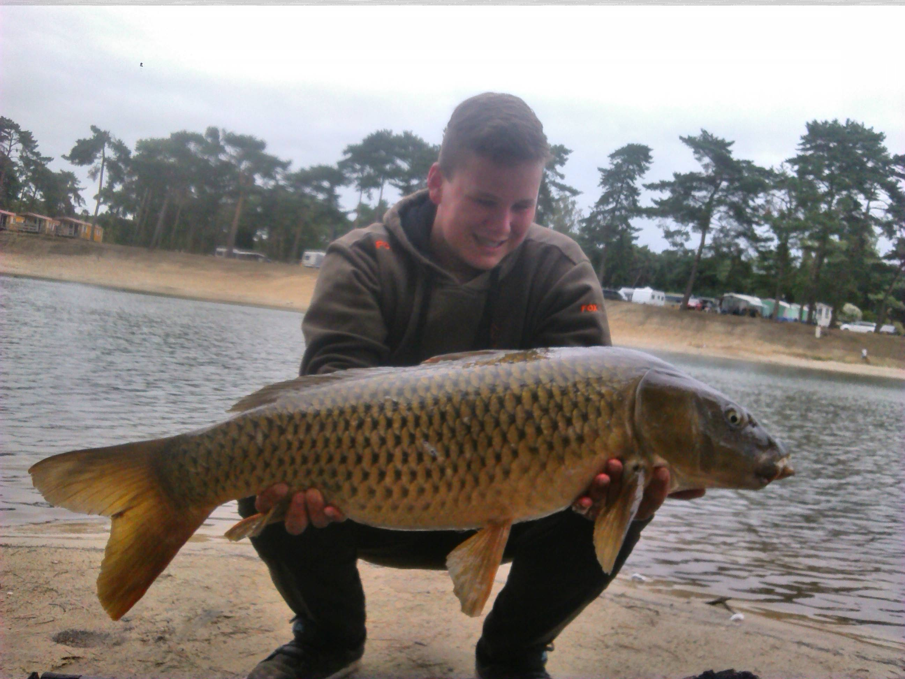
Karper 1: échelle karper
Reconnaitre au ses Échelles
Apparence Normal

Slide 6
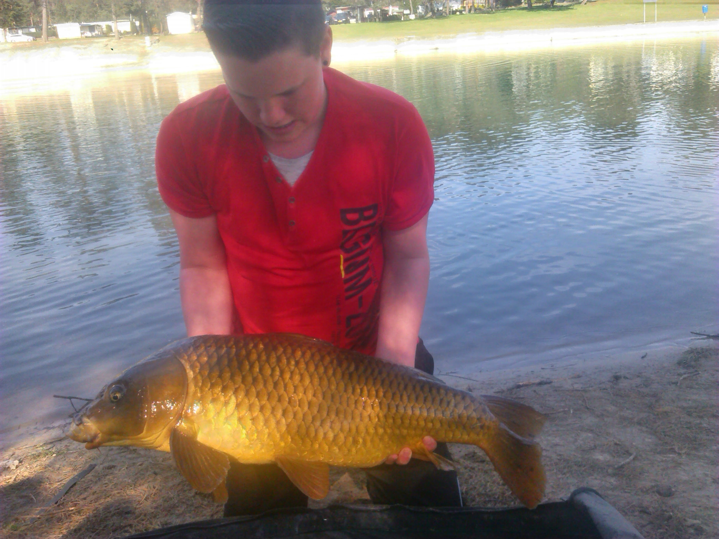
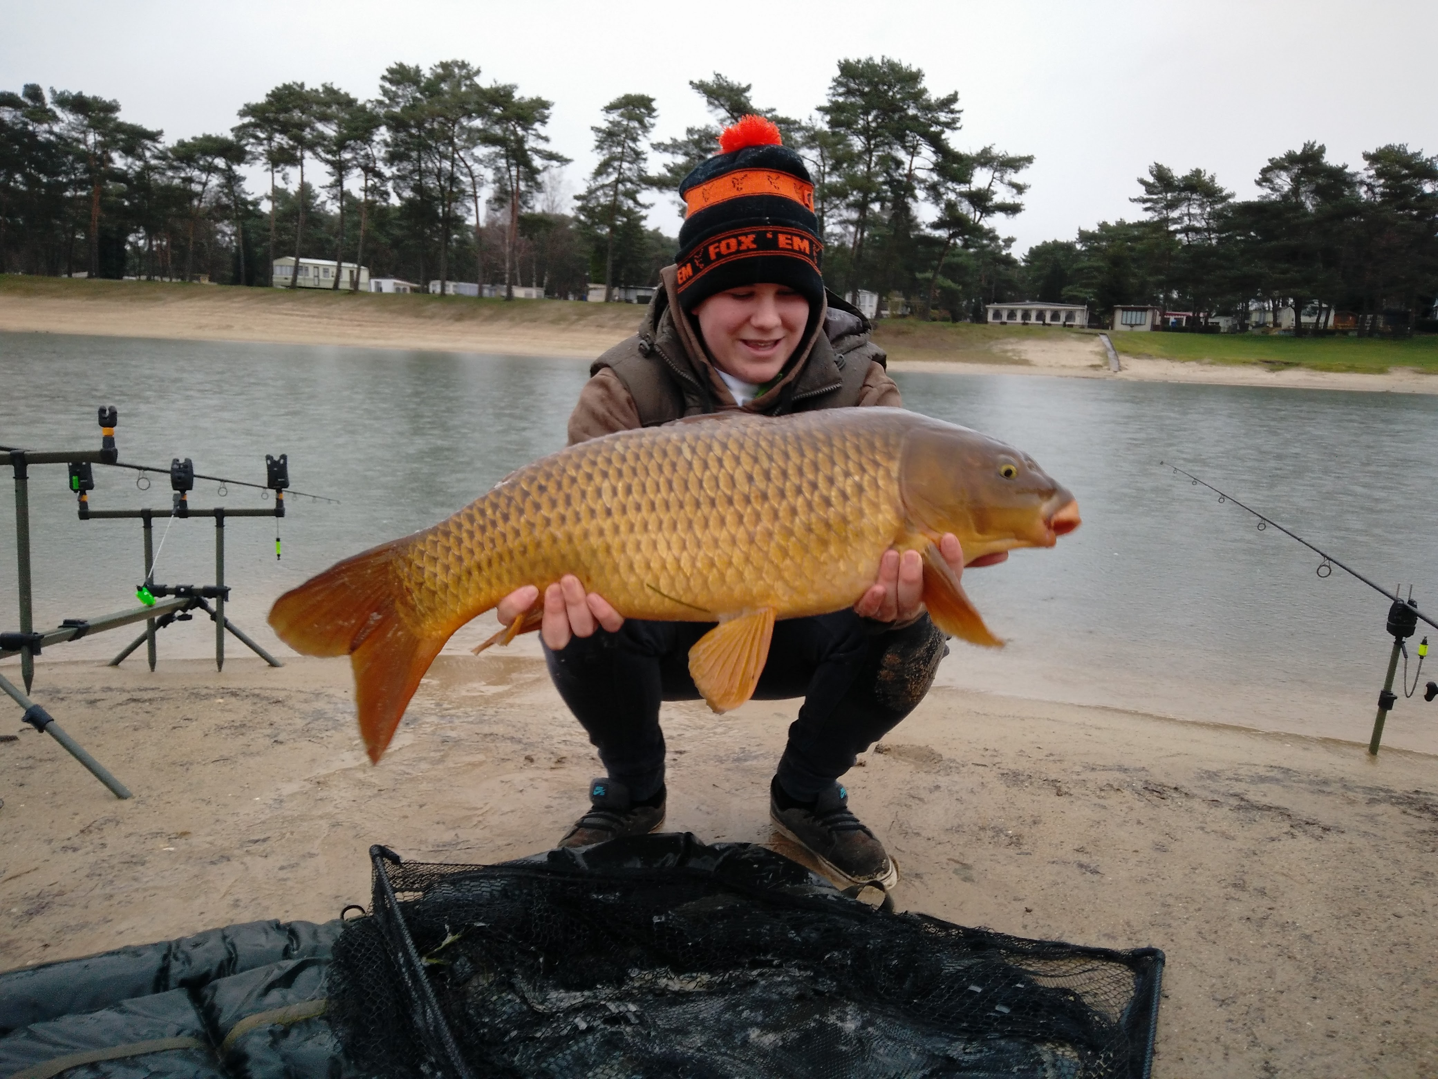
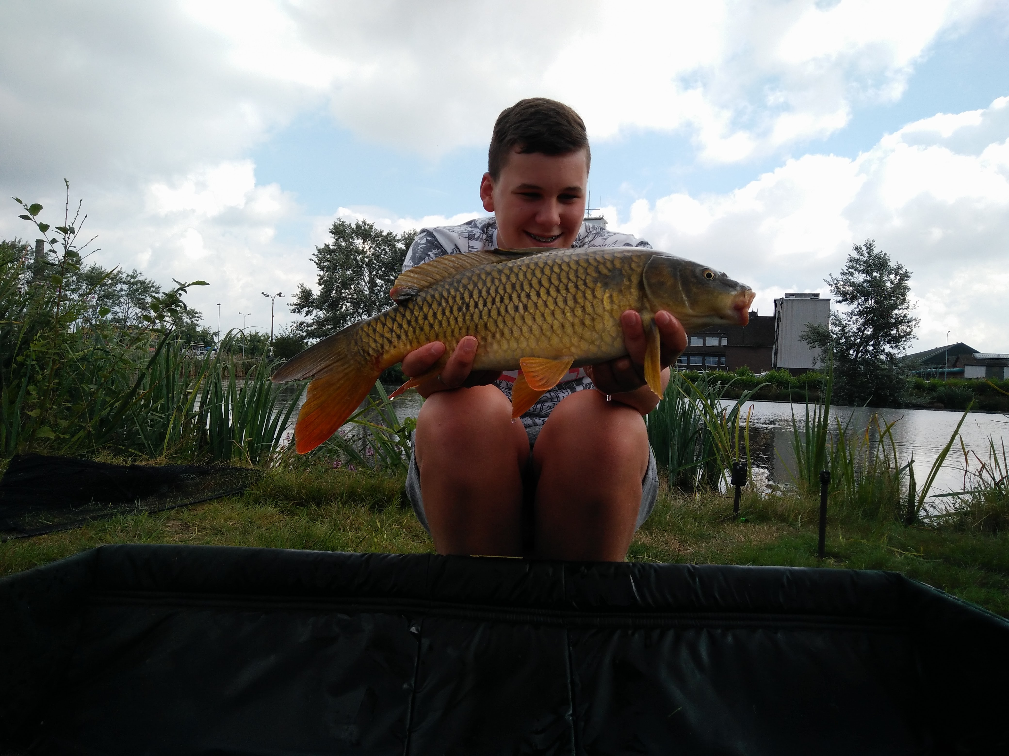
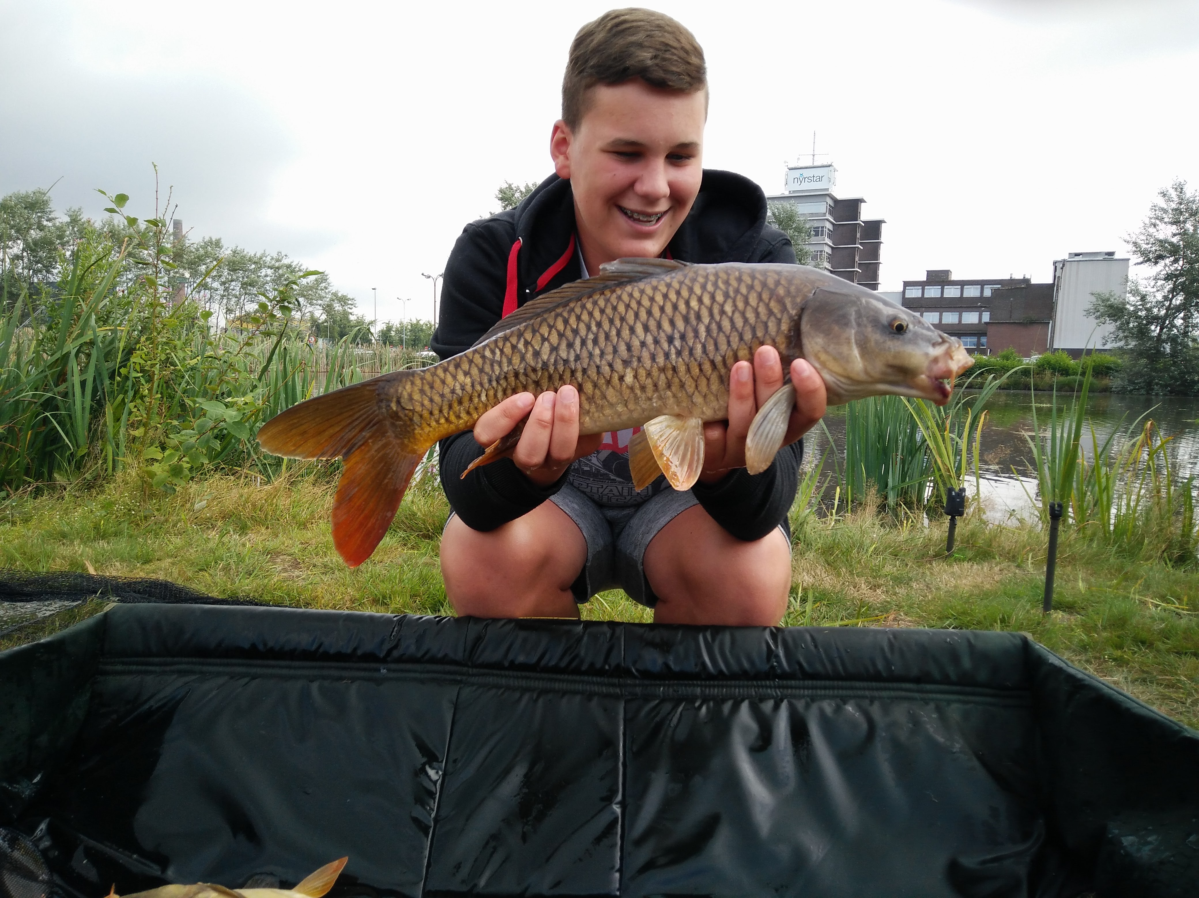
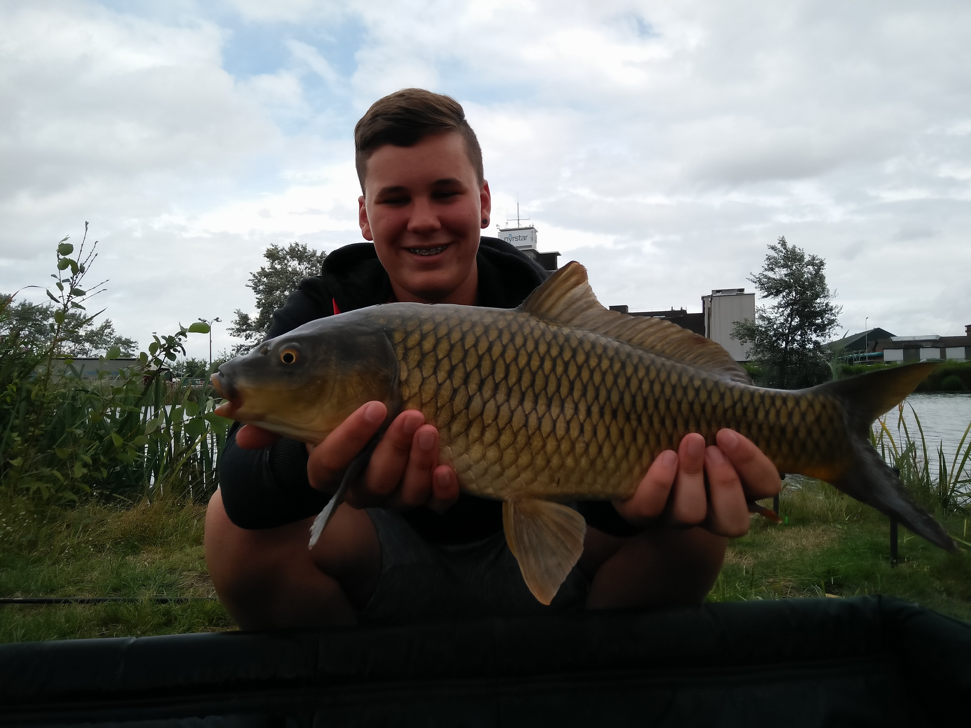

Slide 7
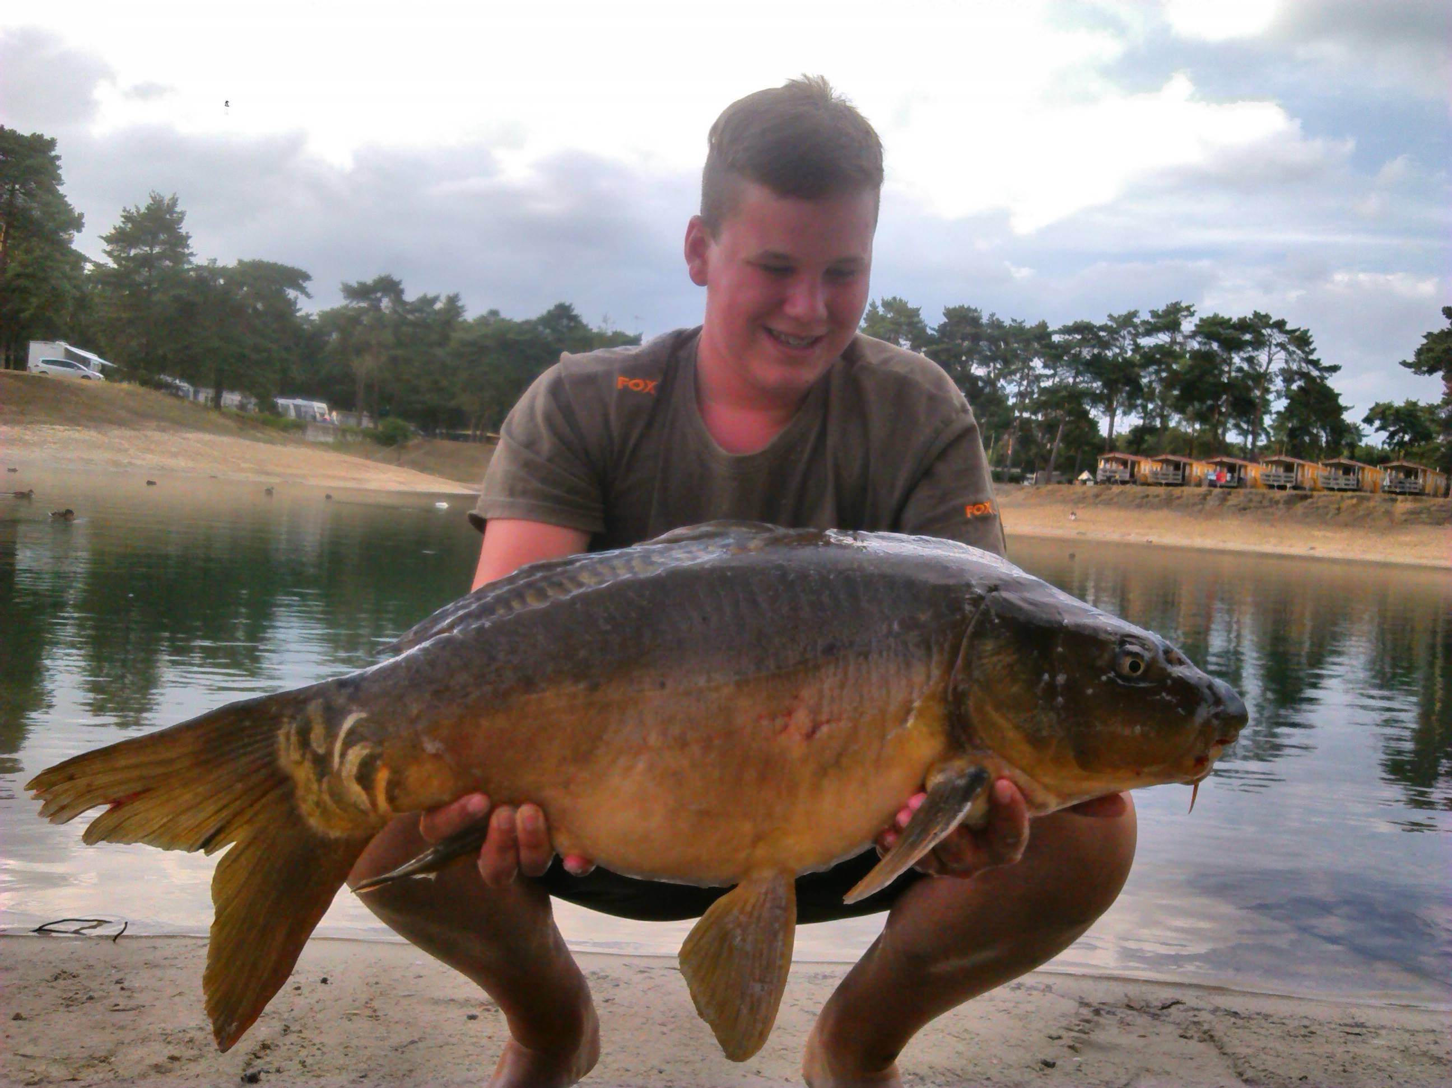
Karper 2: miroir karper
Reconnaitre son lisse ventre
Son apparence : gros ventre, court corps

Slide 8
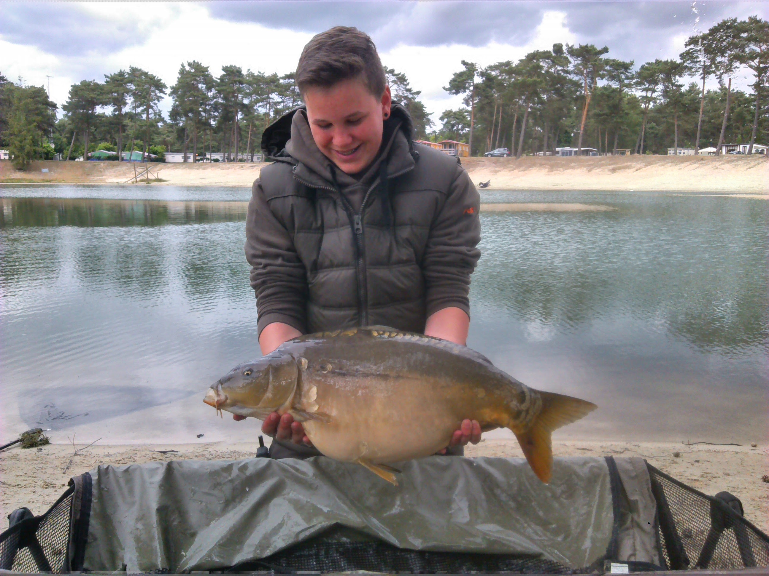
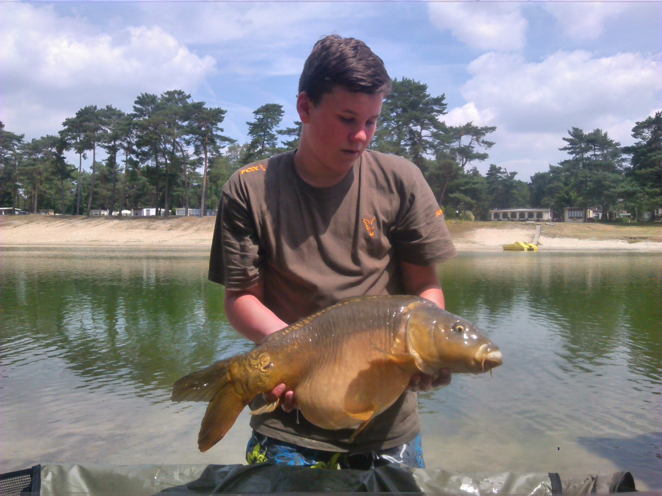
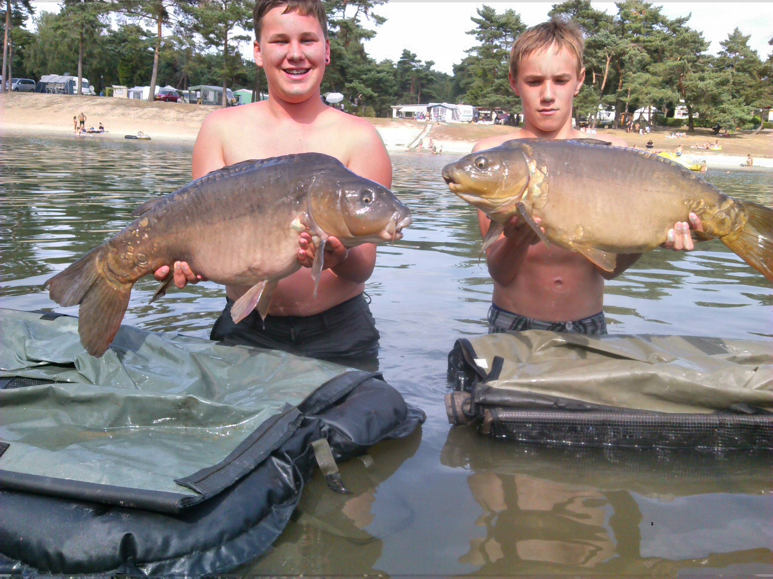
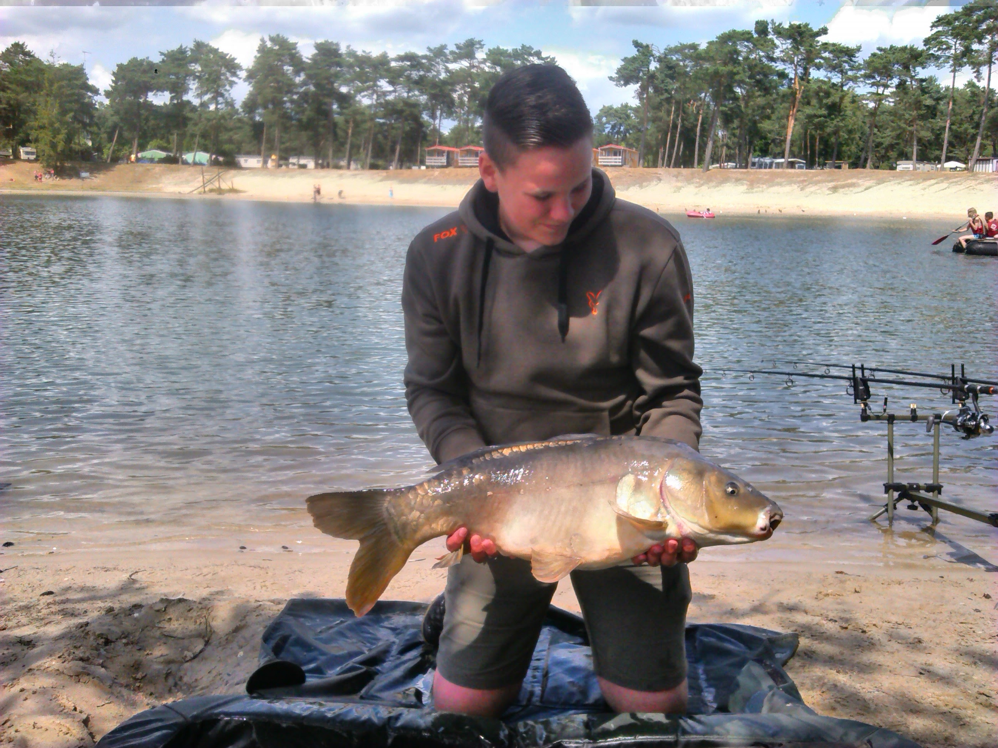
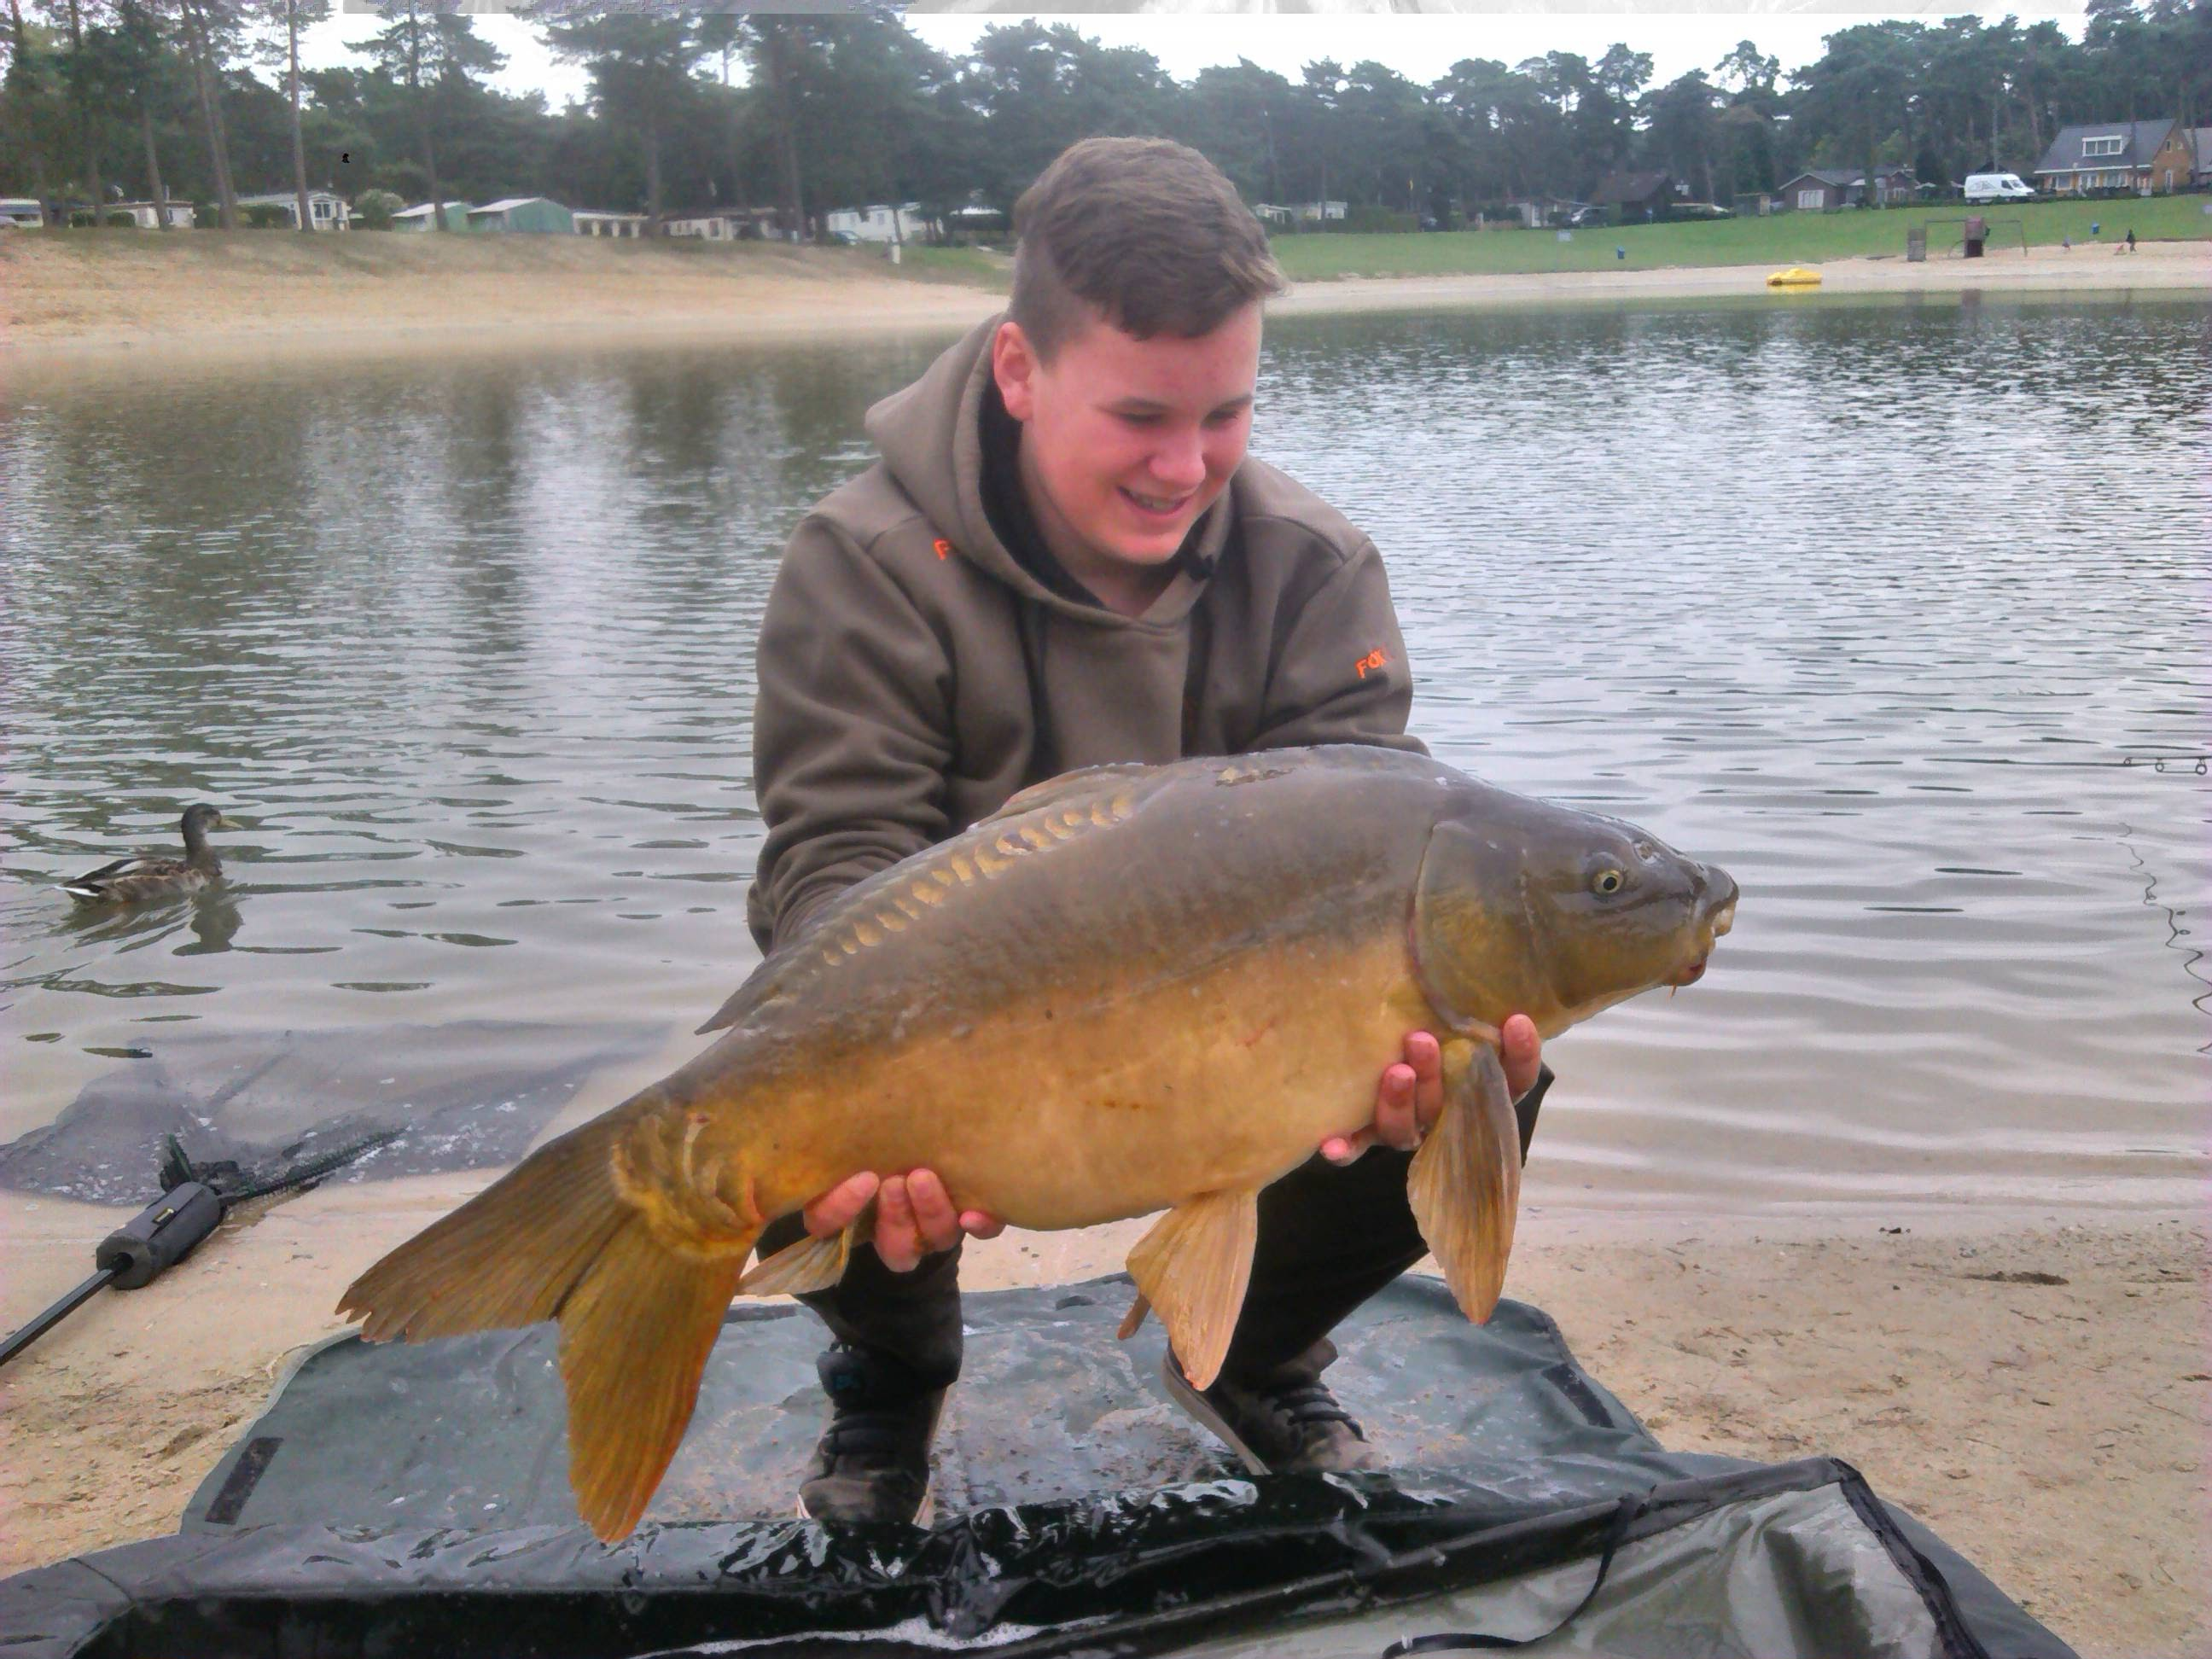

Slide 9
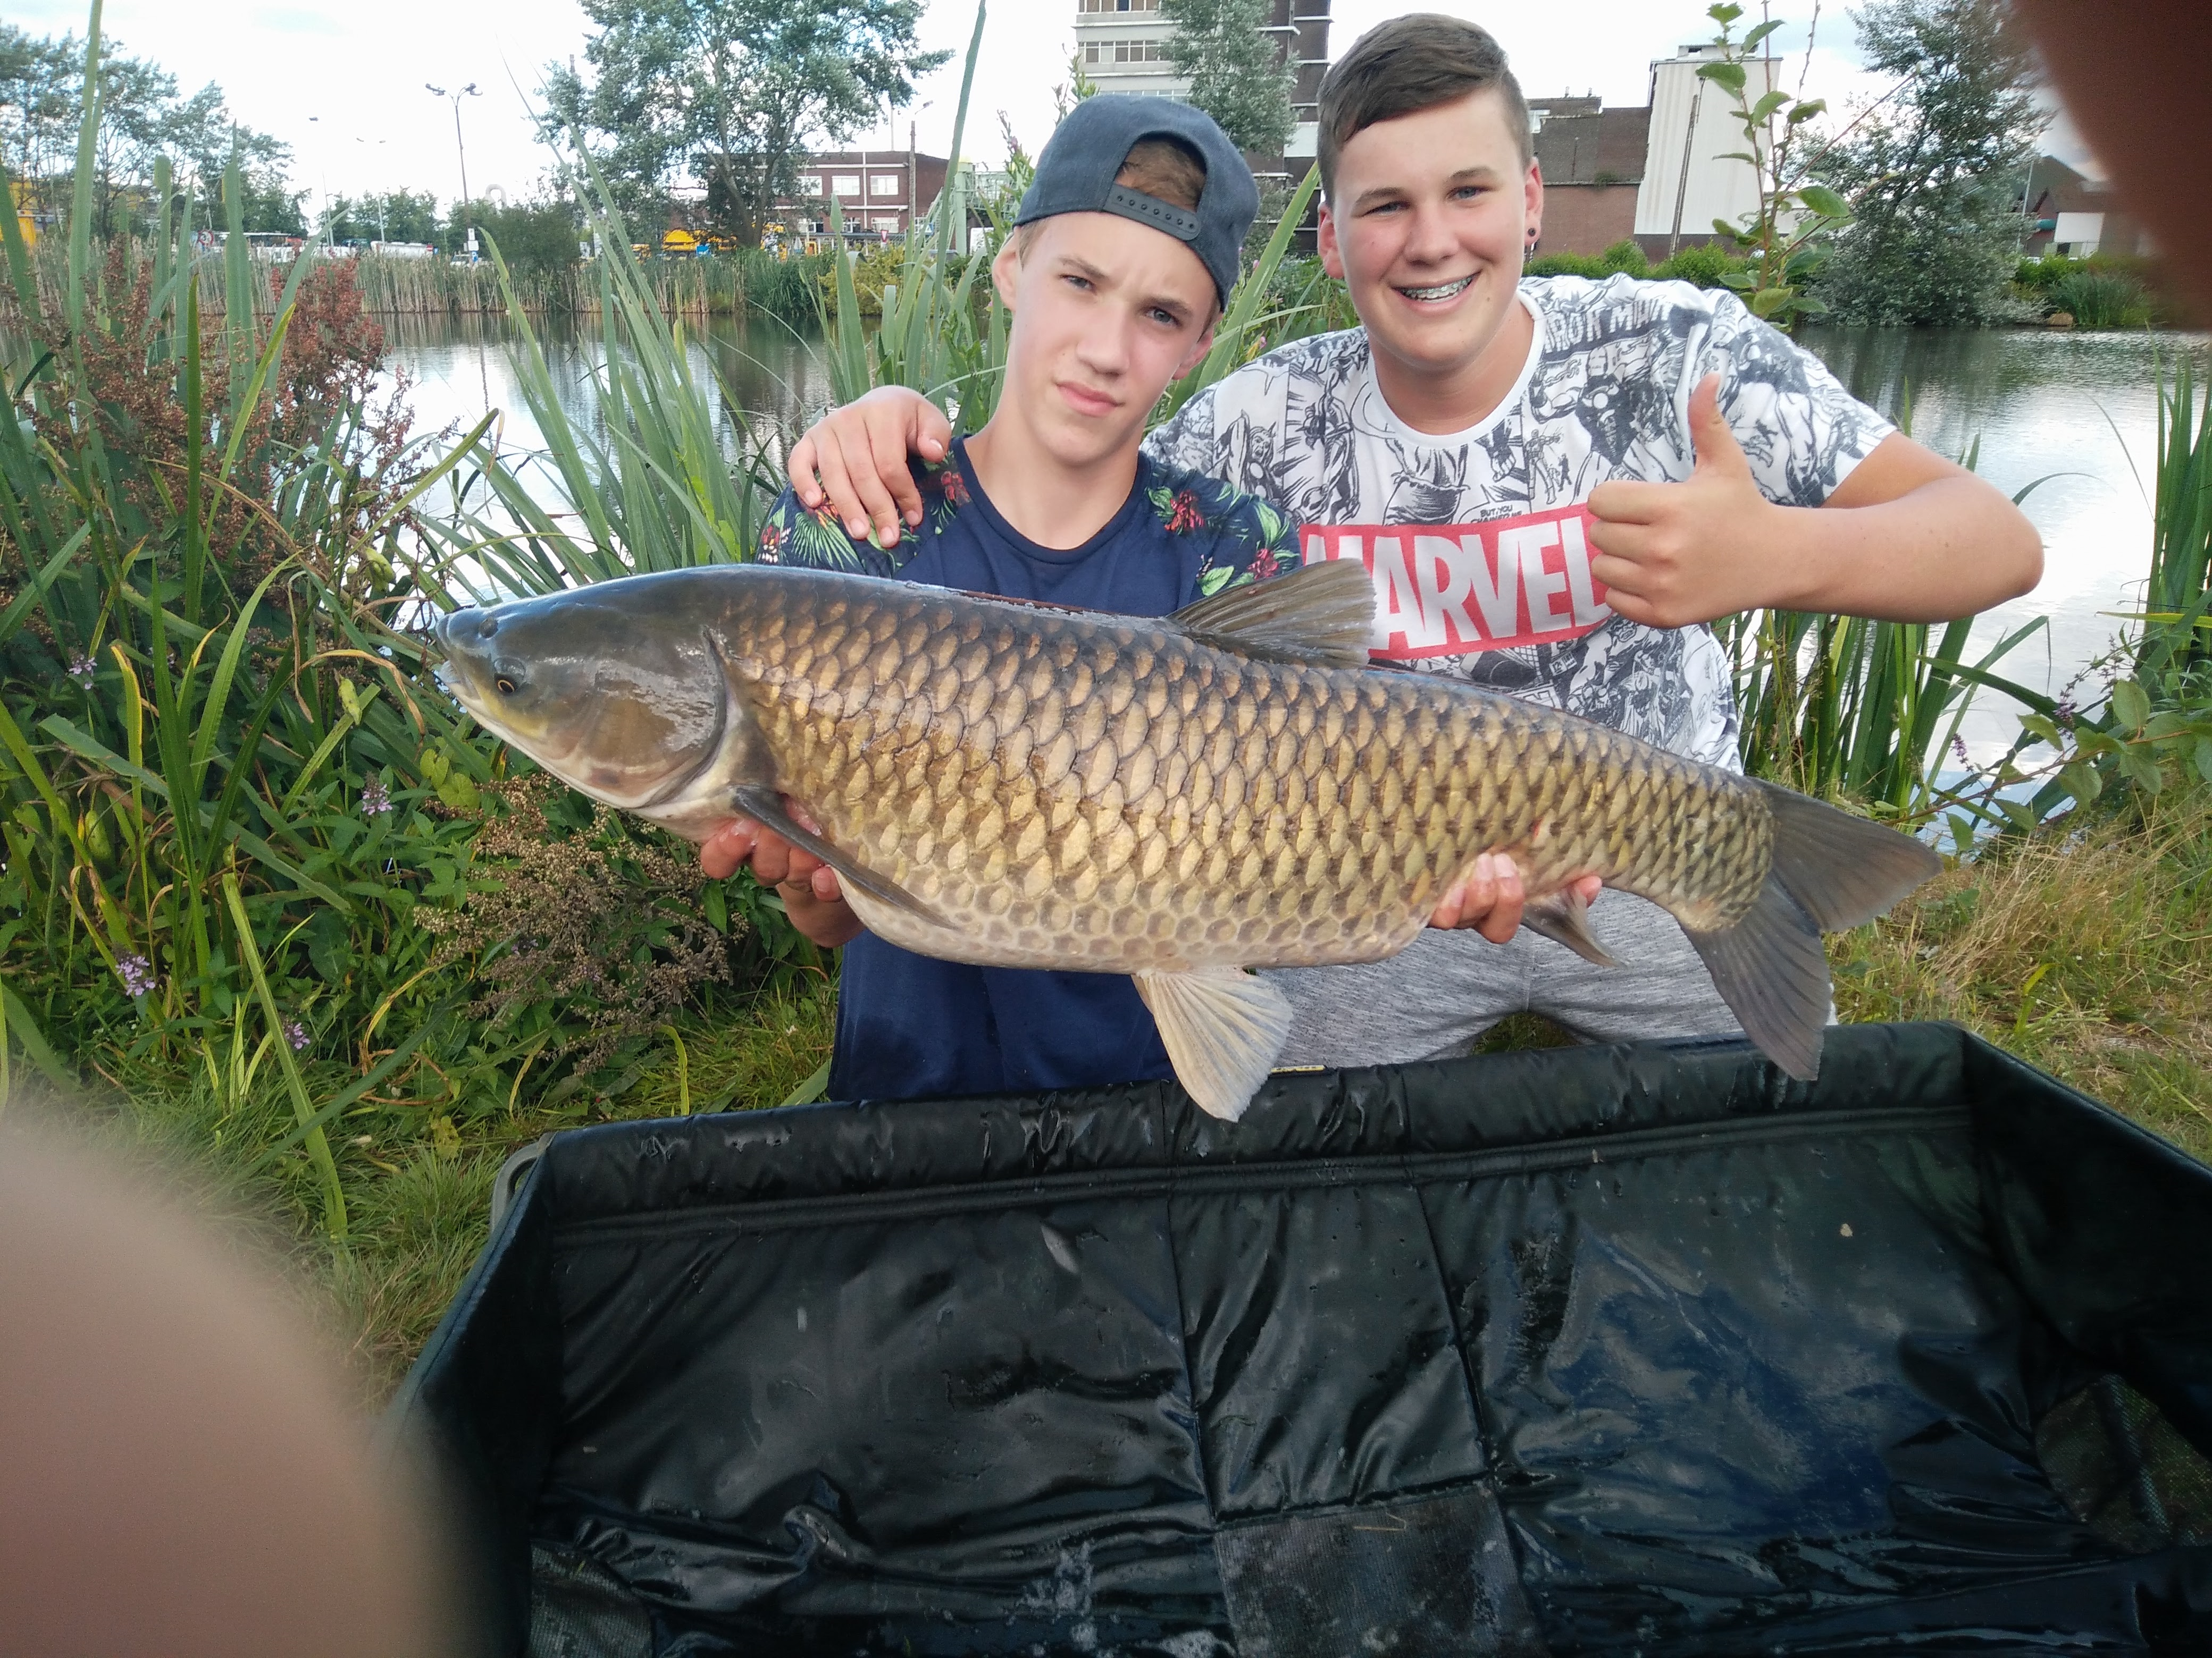
Karper 3: herbe karper
reconnaitre au ses bouche et son couleur argent,
Son apparence un karper plus loin et un bête puisant,

Slide 10
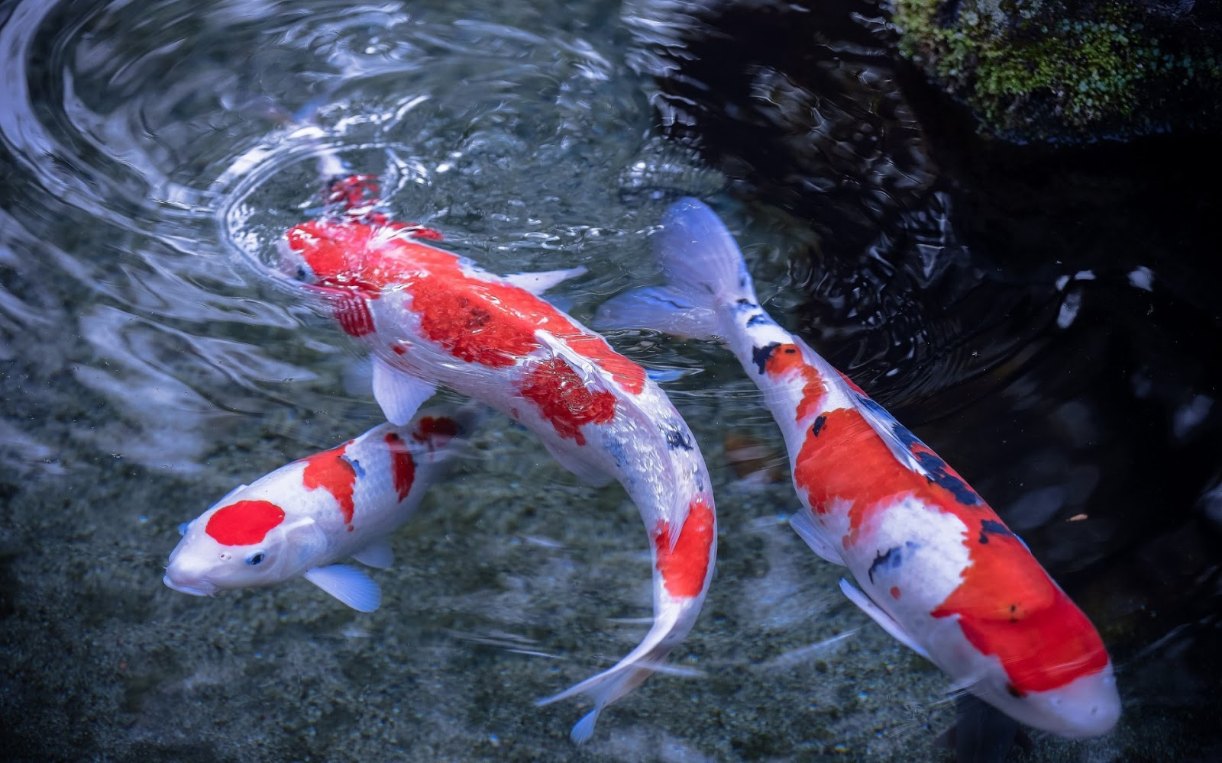
Karper 4: le koi karper
Beaucoup de couleur
Coute cher au general: 60-70 euros par kilo

Slide 11
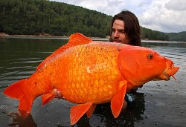
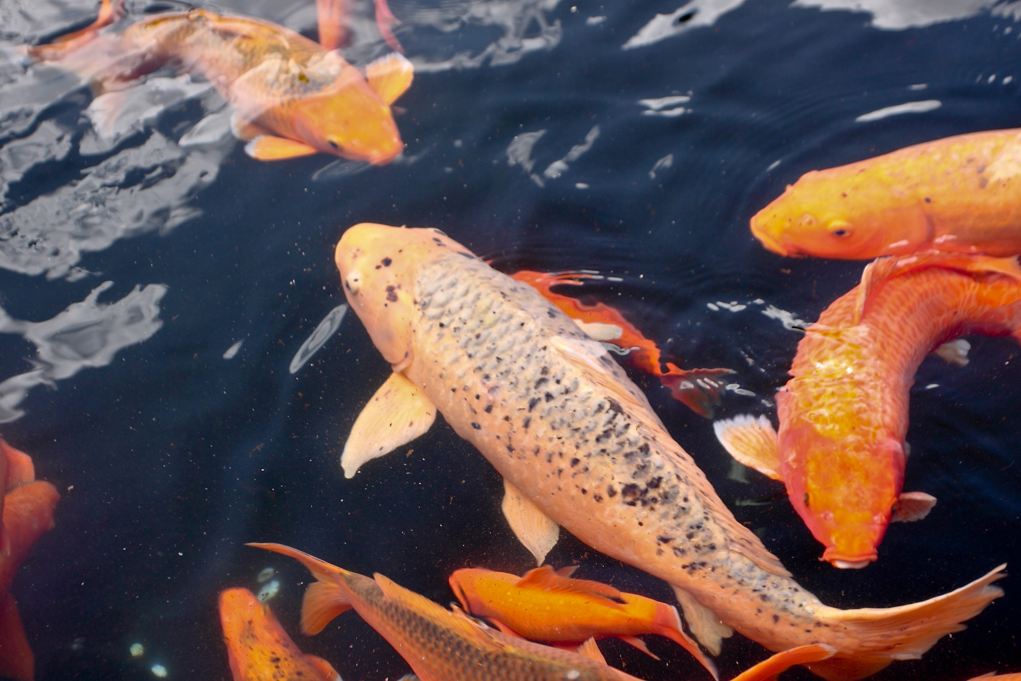
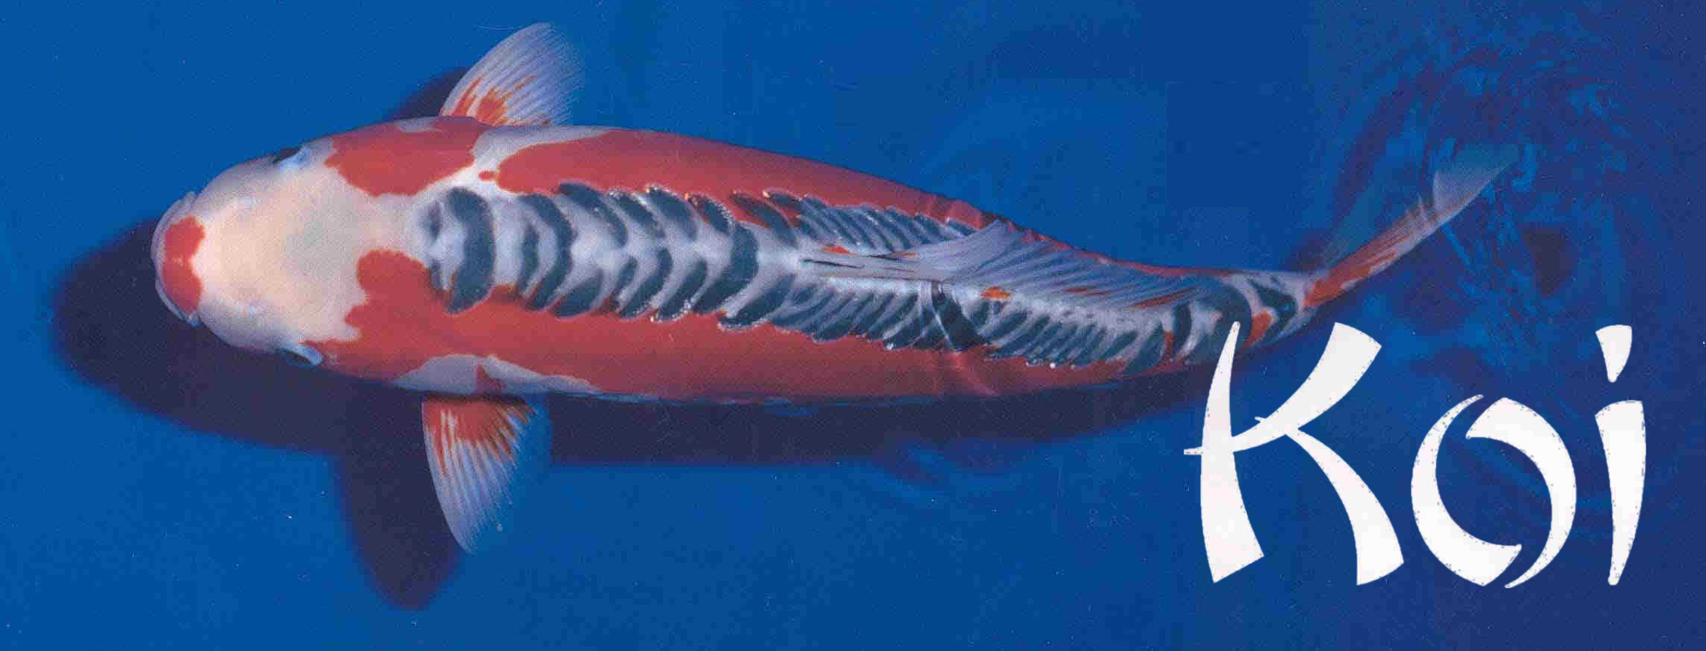

Slide 12
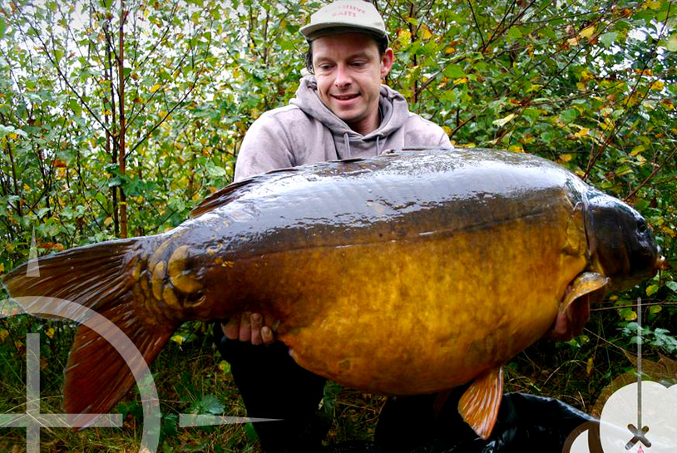
longueur, ans
Il peut vivre environ 40 ans, il peut grossir jusqu'à 120 cm

Slide 13
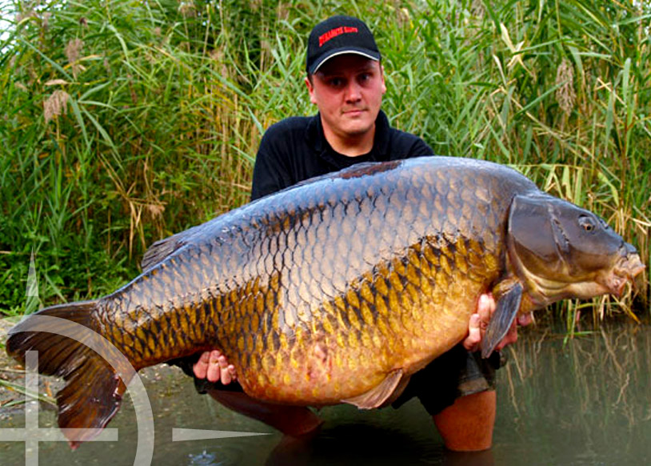
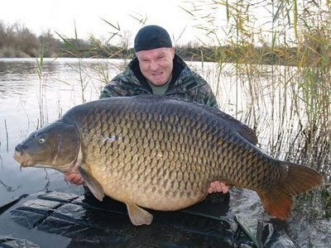

Slide 14
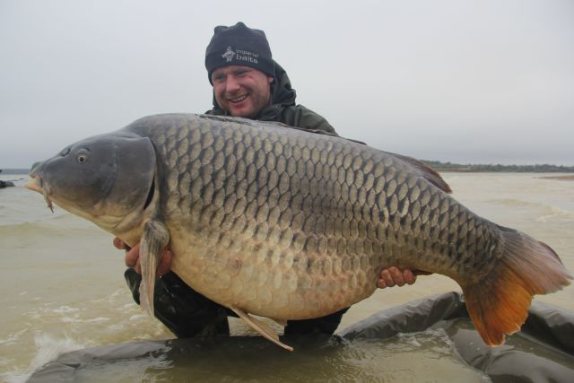
Record de karper
La record Belgique: 40 kilo
La record de monde: 41,5 kilo c’est un karper enorme,
Un karper de plus 35 kilo est plus rare

Slide 15
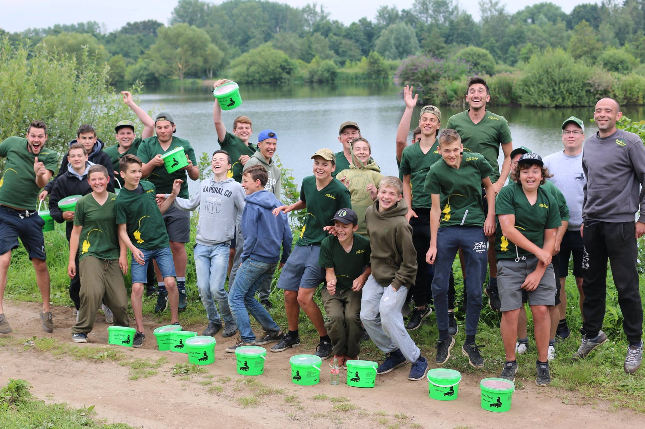
Camp pêche
Dans la été
Un semaine
Nous dormons dans une tente
L’anee prochaine nous allons aussi au camp
Video: min 5 et min 7,15

Slide 16
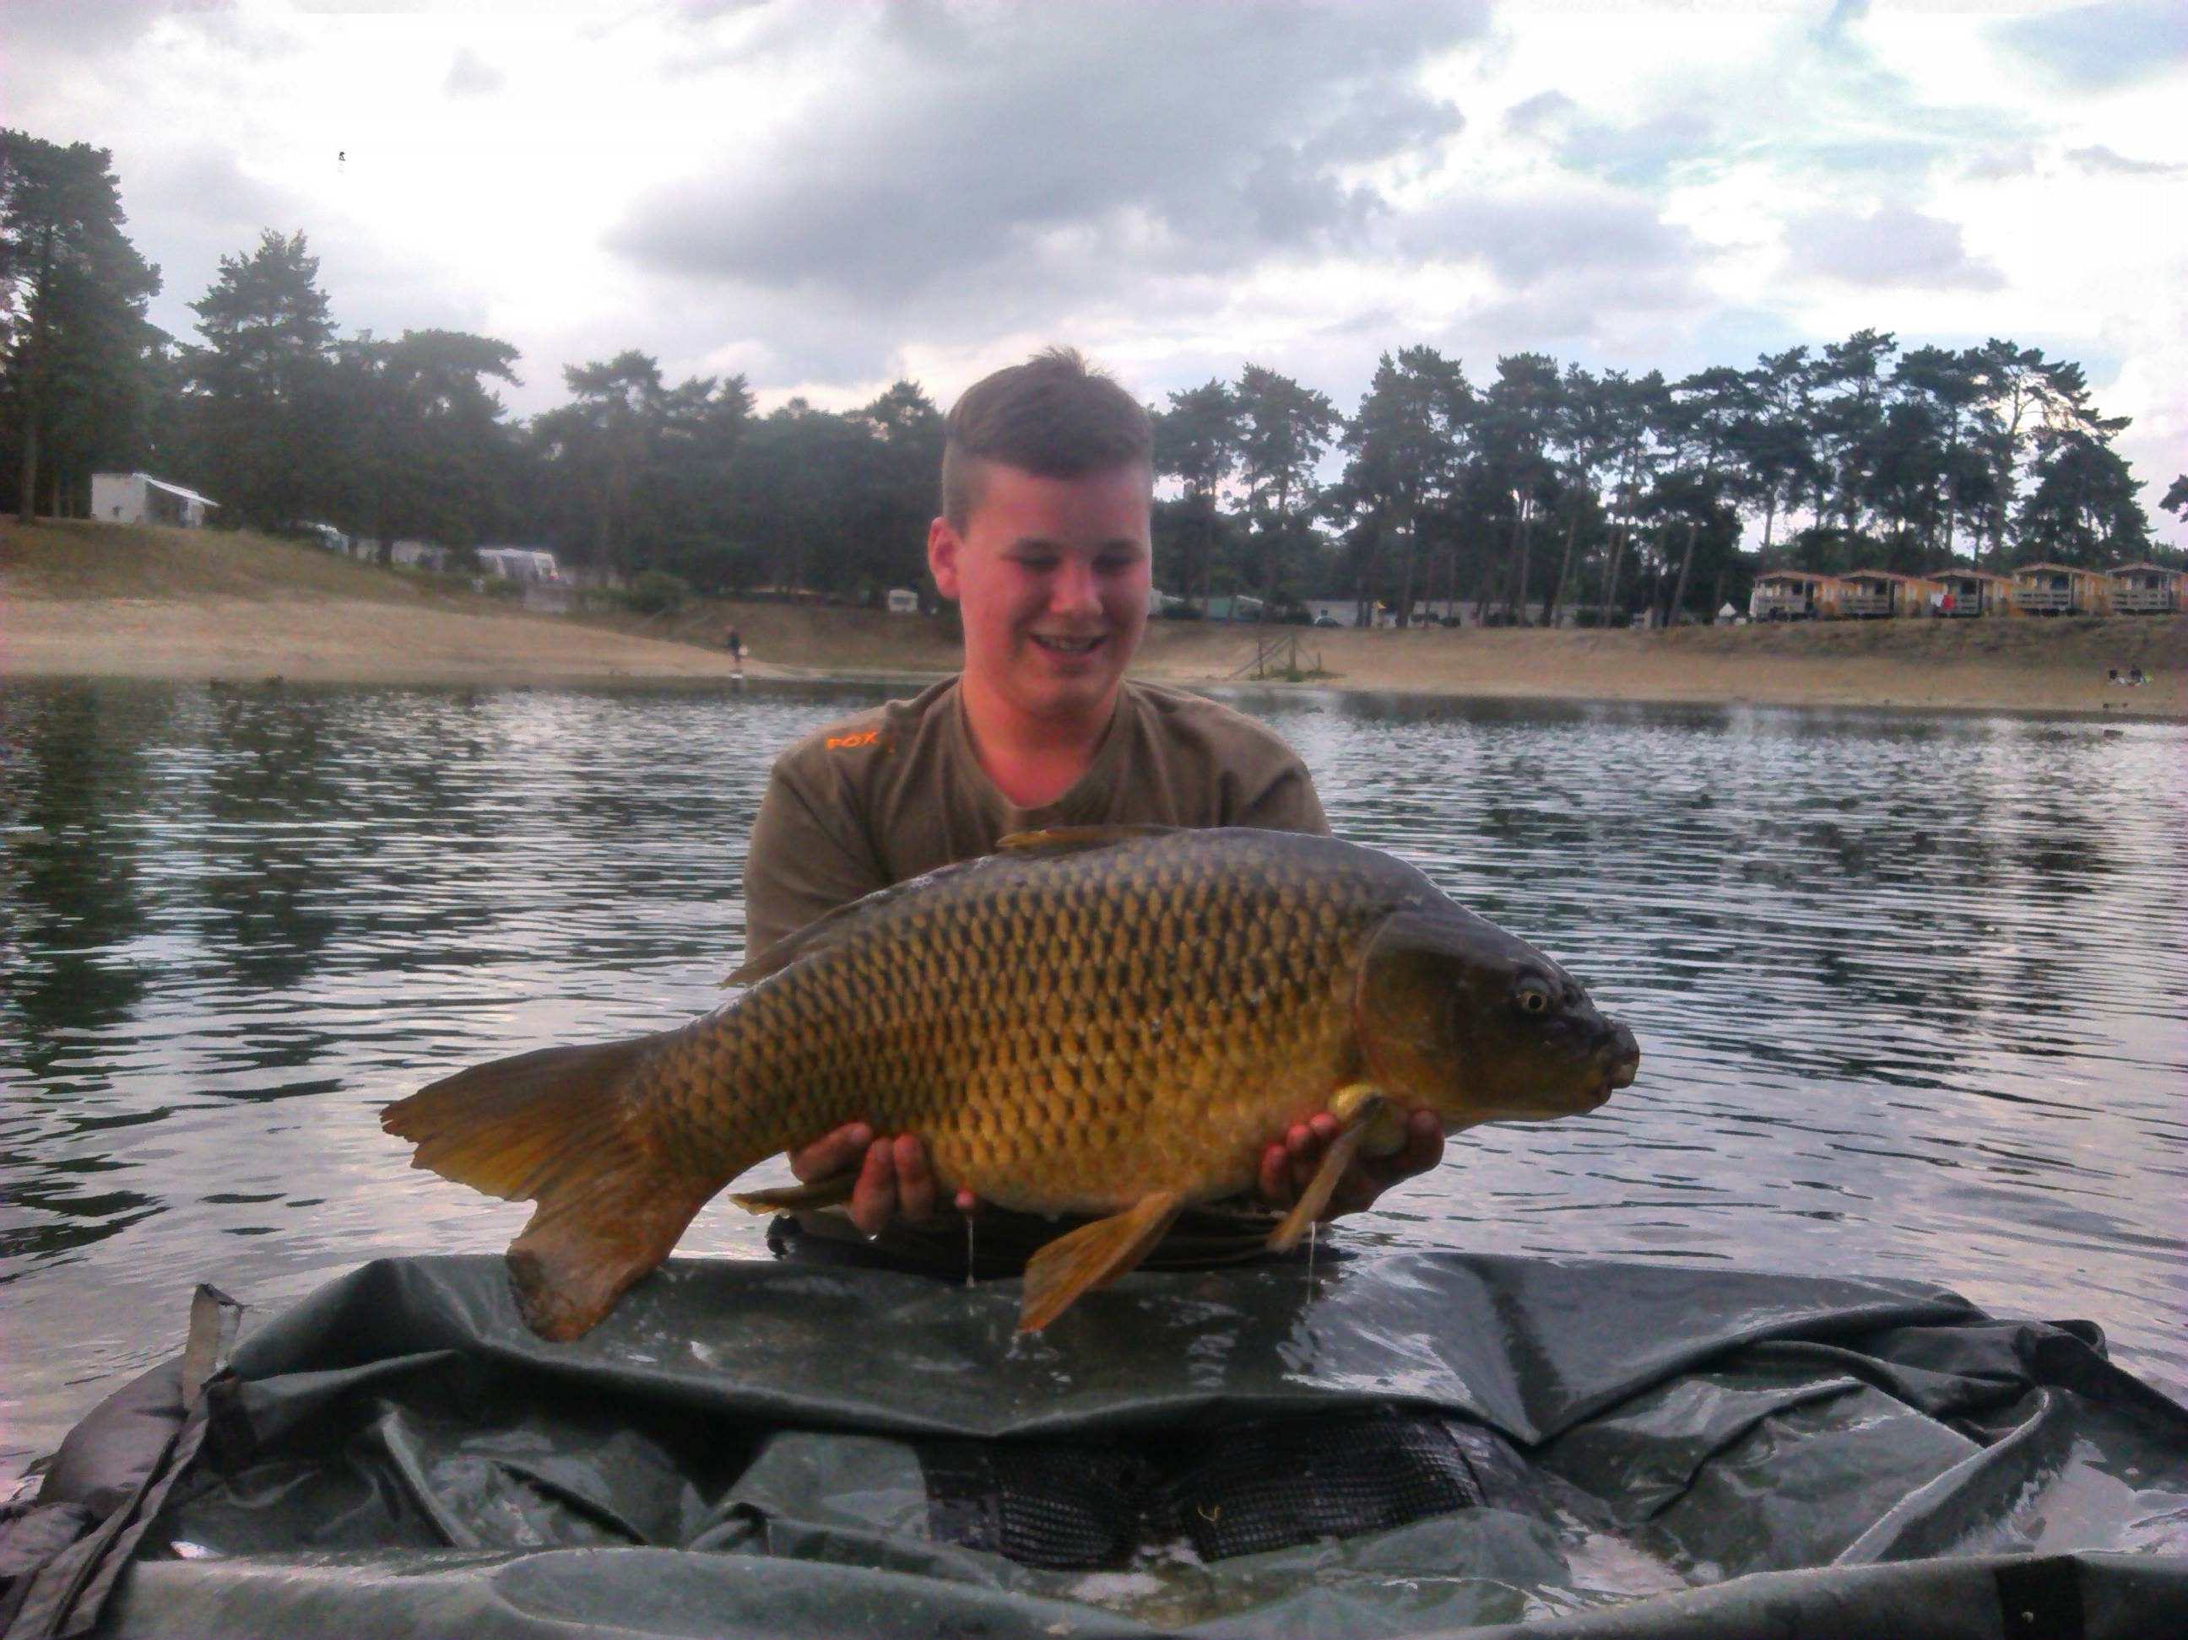
Encore de question?
Merci pour votre attention

